Slide 1




Ingeniería de Software 3 - 2024
Jefe TP: Ing. Ariel Schwindt
https://www.linkedin.com/in/arielschwindt/
Microsoft Certified Azure Developer Associate (2024)
Microsoft Certified DevOps Engineer Expert (2024)

Slide 2

Agenda
Durante este curso, exploraremos una variedad de herramientas y conceptos esenciales que son fundamentales para el desarrollo y la gestión de sistemas modernos
Git Básico: Comenzaremos con una introducción a Git, la herramienta de control de versiones más utilizada. Aprenderemos los conceptos fundamentales y las operaciones básicas para gestionar y colaborar en proyectos de software de manera eficiente.
Docker: Nos adentraremos en Docker, una plataforma que permite desarrollar, enviar y ejecutar aplicaciones en contenedores. Veremos cómo crear y gestionar contenedores, así como las mejores prácticas para su uso en entornos de desarrollo y producción.
Azure y Azure DevOps:Exploraremos los servicios de Microsoft Azure y Azure DevOps, enfocándonos en cómo desplegar y gestionar aplicaciones en la nube. Aprenderemos a utilizar herramientas de integración continua y entrega continua para automatizar procesos de desarrollo y despliegue.

Slide 3
Agenda
Introducción a Sistemas Distribuidos y Arquitectura de Microservicios: Exploraremos cómo utilizar los servicios de Azure para implementar soluciones distribuidas y contenerizadas aprovechando sus capacidades para crear aplicaciones escalables y resilientes.
Administración de Dependencias: Revisaremos herramientas como NuGet y npm para la administración de dependencias en nuestros proyectos. Aprenderemos cómo gestionar bibliotecas y paquetes de manera eficiente, asegurando que nuestras aplicaciones estén siempre actualizadas y libres de conflictos.
Pipelines de Build y Deploy: Aprenderemos a configurar y gestionar pipelines de construcción y despliegue, los cuales son esenciales para mantener la calidad y la consistencia en el desarrollo de software. Veremos cómo automatizar estos procesos para mejorar la eficiencia y reducir errores humanos.

Slide 4
Agenda
Pruebas Unitarias y Pruebas de Integración: Finalizaremos con una exploración de las pruebas unitarias y de integración, dos tipos cruciales de pruebas en el desarrollo de software. Aprenderemos a escribir y ejecutar pruebas automatizadas para asegurar que nuestro código sea robusto y funcione según lo esperado.
Estos temas nos proporcionarán una base sólida en las prácticas modernas de desarrollo y operaciones en ingeniería de sistemas, preparándonos para enfrentar los desafíos del mundo real con confianza y habilidad.
¡Esperamos que disfruten y aprovechen al máximo este semestre!

Slide 5
Condiciones para la Presentación de Trabajos Prácticos
A continuación, se detallan las condiciones para la presentación de los trabajos prácticos:
Tiempo de Entrega: Cada trabajo práctico debe ser entregado en un plazo de 2 semanas a partir de la fecha de asignación. Los trabajos presentados fuera de plazo se considerarán no entregados.
Formato de Entrega: La entrega del trabajo se realizará directamente en un repositorio de Git generado por cada alumno. Asegúrense de que el repositorio esté correctamente configurado y accesible.
Criterios de Evaluación: Se evaluará tanto la completitud del trabajo como la presentación del mismo. Asegúrense de que su trabajo esté completo y presentado de una manera clara y ordenada. El promedio final de notas de cada Trabajo Práctico se considerará como nota de Parcial.
Parciales: No habrá parciales, el promedio final de notas de cada Trabajo Práctico se considerará como nota de Parcial.

Slide 6
Condiciones para la Regularidad
Asistencia a un mínimo del 70% de las clases prácticas
Nota de Parcial mayor a 4
No se promociona, se debe presentar un TP Integrador

Slide 7
Trabajo Práctico Integrador: Requisitos y Validación
El Trabajo Práctico Integrador es un componente esencial para la aprobación del examen final teórico de esta materia. Se presenta el día que se rinde el final de la materia.
Requisitos del Proyecto Integrador:
Aplicación Completa: Utilicen una aplicación, ya sea desarrollada por ustedes o un proyecto existente en GitHub, que incluya:
Un servicio de backend.
Un servicio de frontend.
Interacción con base(s) de datos.
Repositorio en Git: La aplicación debe estar alojada en un repositorio público Git.
Build y Deploy Automatizados: Configuren la construcción y el deploy de la aplicación de manera automatizada utilizando herramientas vistas en clase, como Azure Devops Pipelines o GitHub Actions
Cada pull request aprobado a la rama master debe construir la aplicación automáticamente.
Deben ejecutar los tests de unidad, recolectar y mostrar los resultados.
Superados los test de unidad, el pipeline debe realizar el deploy automáticamente al entorno de QA ejecutando además pruebas de integración.
Debe existir una aprobación manual para aprobar el pase al entorno de Producción
Test Cases: Presenten los test cases escritos, incluyendo los tests de integración.

Slide 8
Trabajo Práctico Integrador: Requisitos y Validación
Validación
Para validar su proyecto, se realizará lo siguiente:
El profesor pedirá un pequeño cambio en el código para validar que:
Se corren las pruebas unitarias, se deberá visualizar un informe/reporte
Se corre correctamente el proceso automatizado de Build
Se corre correctamente el proceso automatizado de Deploy
La versión en QA refleja dicha modificación.
Se corren las pruebas de integración, se deberá visualizar un informe/reporte
Se realiza la aprobación manual para el pase al entorno de PROD.
El profesor pedirá un pedirá un pequeño cambio en un test unitario para validar que:
El fallo de un test unitario aborta el proceso automatizado de Build y pasos subsiguientes.
Asegúrense de cumplir con todos los requisitos y procedimientos establecidos para asegurar una evaluación satisfactoria. Cualquier mejora o agregado se tendrá en cuenta para la nota final del proyecto.

Slide 9

TP 01: GIT Básico

Slide 10
Introducción a Git
Sistema de control de versiones distribuido ampliamente utilizado en el desarrollo de software y proyectos colaborativos. Fue creado por Linus Torvalds en 2005 y se basa en la eficiencia, flexibilidad y velocidad para rastrear cambios en archivos y coordinar el trabajo en equipo.
Es una herramienta poderosa y esencial para el desarrollo de software y proyectos colaborativos. Su enfoque distribuido y su conjunto de comandos permiten a los equipos trabajar de manera eficiente, mantener un historial claro de cambios y colaborar de forma efectiva en el desarrollo de software.
Opera en un entorno distribuido, lo que significa que cada usuario tiene una copia completa del repositorio en su sistema local. Esto permite que cada miembro del equipo trabaje de manera independiente y, al mismo tiempo, fusionar y sincronizar sus cambios con otros miembros.

Slide 11
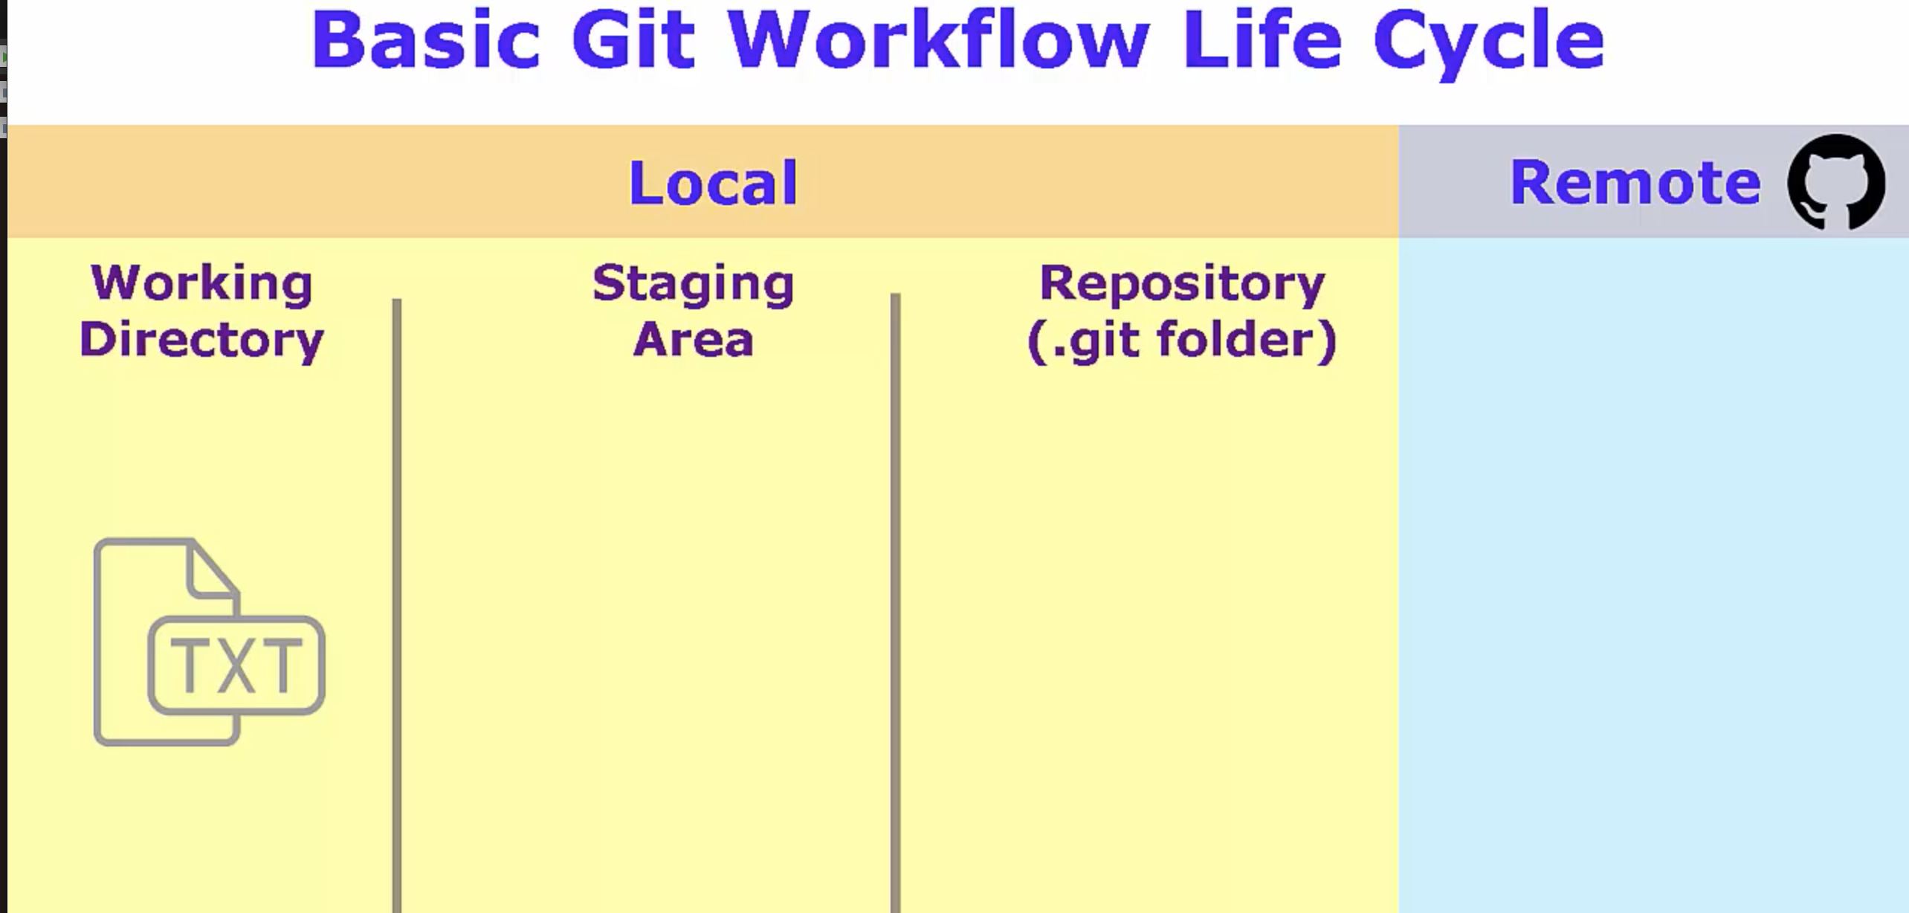
Estados de Git
Working Directory
Staging Area
Repository
Remote Repository (GitHub): Otro repo con sus tres estados internos

Slide 12
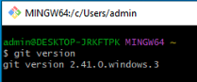
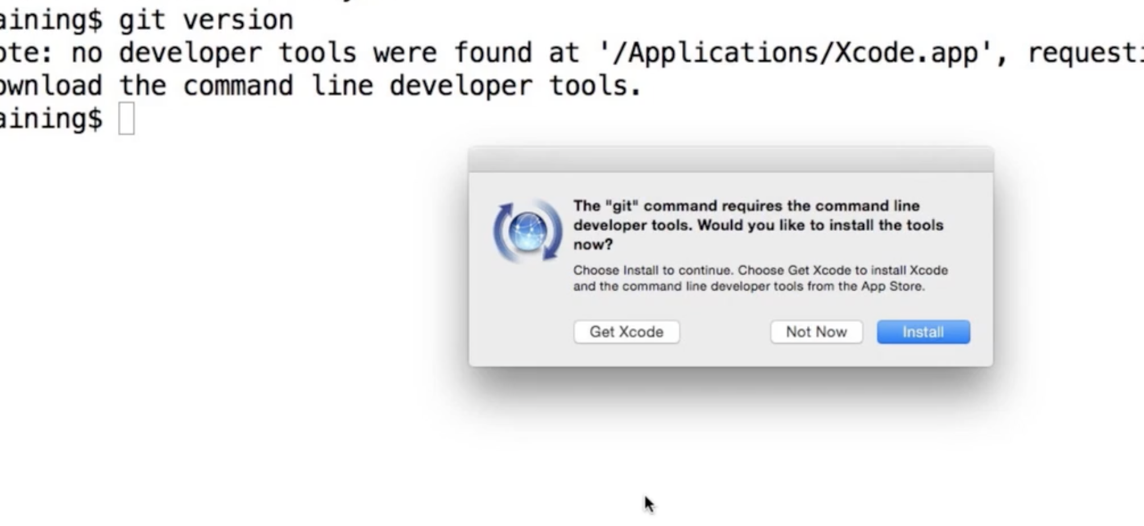
Instalación
Windows: https://git-for-windows.github.io/
Git Bash: git version
Mac OS:
Terminal: git versión

Slide 13
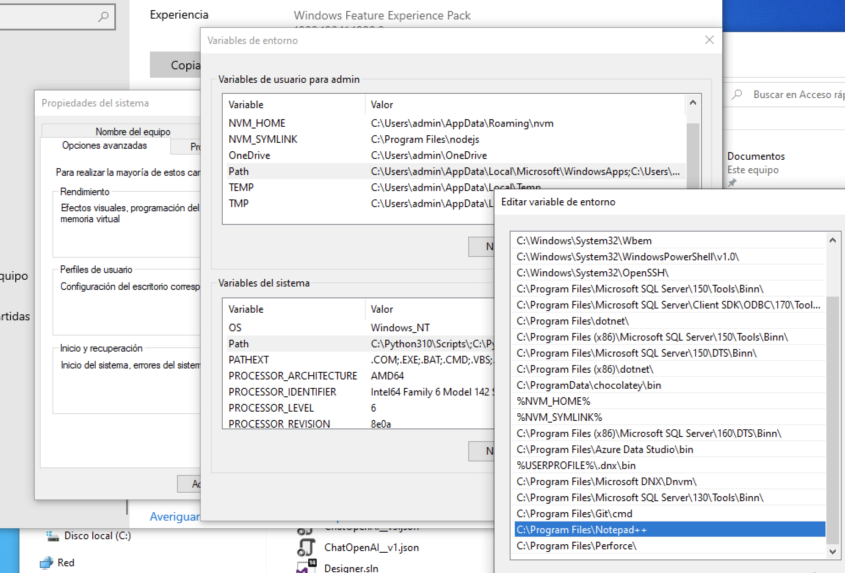
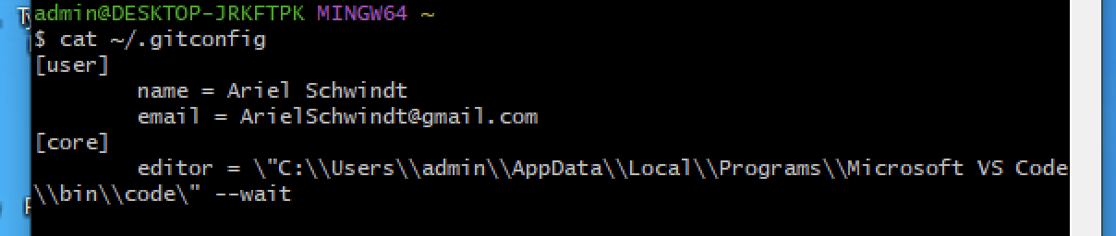
Configuración de Editor
Windows: Notepad++
Agregamos el path en las variables de entorno
Ponemos un alias, por ejemplo npp:
Desde Git Bash: Notepad++ .bash_profile
En el archivo escribimos:
Alias npp=’notepad++.exe -multiInst -nosession’
Guardamos, reiniciamos git bash y ahora cuando escribamos npp se abrirá Notepad++
Ahora vamos a dejar a npp como editor predeterminado de git:
$ cat ~/.gitconfig
git config --global core.editor "notepad++.exe -multiInst -nosession"

Slide 14
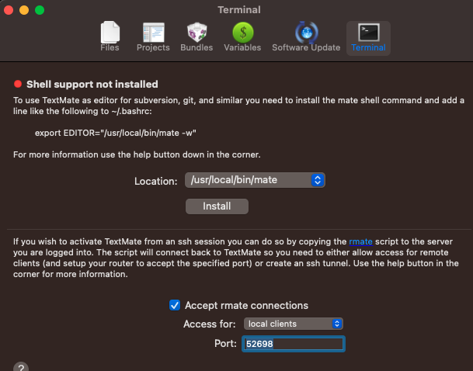
Configuración de Editor
MAC: TextMate https://macromates.com/
En las Preferencias de TextMate le damos Install
En la terminal cuando escribamos mate se va a abrir.
Ahora lo integramos con Git:
git config --global core.editor "mate -w"
git config --global -e

Slide 15
Principales conceptos de Git
Repositorio: Es el almacén de todos los archivos y la historia de cambios de un proyecto. Puede ser local o remoto.
Commit: Representa un conjunto de cambios en los archivos del proyecto en un momento específico. Los commits crean una línea de tiempo y permiten volver atrás en la historia del proyecto.
Rama (Branch): Es una línea de desarrollo independiente que permite trabajar en nuevas características o solucionar problemas sin afectar la rama principal.
Fusión (Merge): Es el proceso de combinar los cambios de una rama en otra. Permite incorporar las actualizaciones realizadas en una rama secundaria de vuelta a la rama principal.
Clonación (Clone): Consiste en crear una copia exacta de un repositorio remoto en el sistema local del usuario.

Slide 16
Comandos básicos de Git
git init: Inicializa un nuevo repositorio local en el directorio actual.
git clone [URL]: Clona un repositorio remoto y crea una copia local.
git add [archivo]: Agrega los cambios de un archivo específico a la zona de preparación (staging area) para ser incluidos en el próximo commit.
git commit -m "Mensaje del commit": Crea un nuevo commit con los cambios preparados en la zona de preparación.
git status: Muestra el estado actual del repositorio, incluyendo archivos modificados, nuevos o eliminados.
git log: Muestra la lista de commits realizados en orden cronológico inverso.
git push: Envía los commits locales al repositorio remoto.
git pull: Obtiene y fusiona los cambios del repositorio remoto en el repositorio local.
git branch: Muestra una lista de ramas y resalta la rama actual.
git merge [rama]: Fusiona la rama especificada con la rama actual.

Slide 17
Creación de Repos 1: Crearlo en GitHub, clonarlo localmente y subir cambios
Crear Repo en GitHub y clonarlo localmente
Crear una cuenta en https://github.com
Crear un nuevo repositorio en dicha página con el Readme.md por defecto
Clonar el repo remoto en un nuevo directorio local
git clone URL
git status
Editar archivo Readme.md, agregar algunas líneas con texto a dicho archivo.
git status
Editar (crearlo si no existe) el archivo .gitignore
Agregar *.bak
Crear un commit y proveer un mensaje descriptivo.
git add .
git commit –m “Texto”
git status
Hacer un push al repositorio remoto.
git push origin main

Slide 18
Creación de Clave SSH
Ir al directorio ssh y generar una clave usando el mail de la cuenta de GitHub
cd ~/.ssh
ls
ssh-keygen -t rsa -b 4096 -C tu_email@example.com
eval "$(ssh-agent -s)"
ssh-add ~/.ssh/id_rsa
Abrir el archivo id_rsa.pub con el editor y copiar todo el contenido
npp ~/.ssh/id_rsa.pub
En la cuenta de GitHub ir a Settings SSH y crear una nueva clave con el contenido copiado.
Verificar conexion
ssh -T git@github.com
Intentar nuevamente el push

Slide 19
Creación de Repos 2: Crearlo localmente y subirlo a GitHub
Crear Repo local y subirlo a GitHub
Crear un repositorio local en un nuevo directorio.
mkdir demo2tp01
cd demo2tp01
git init
Agregar archivo Readme.md, agregar algunas líneas con texto a dicho archivo.
Crear archivo .gitignore
Crear un commit y proveer un mensaje descriptivo.
git add .
git commit -m “Texto”
Crear repo en github
Asociar local con remoto:
git remote add origin <URL_del_repositorio_GitHub>
git branch –M main
git push –u origin main

Slide 20
Ramas
Una rama en Git es una línea independiente de desarrollo que permite a los desarrolladores crear, editar y probar cambios sin afectar directamente la rama principal o "master". Cada rama representa una versión del repositorio con su propio conjunto de cambios.
Ver ramas:
git branch –a
Crear rama:
git branch newFeature
Cambiarnos a la nueva rama
git checkout newFeature
Hacemos un cambio en un archivo, comiteamos y vemos la diferencia
git add .
git commit –m “Cambio en el Branch”
git diff main newFeature

Slide 21
Merges
Fast-Forward Merge (FF):
Este tipo de fusión ocurre cuando no ha habido cambios en la rama principal (master) desde que se creó la rama secundaria (feature).
En este caso, Git simplemente mueve el puntero de la rama principal hacia adelante para incluir los commits de la rama secundaria.
Hacemos el merge:
git checkout main
git merge newFeature
Hacemos el merge:
git push origin main
Borramos la rama y vemos el log
git branch –d newFeature
git log --oneline

Slide 22
Merges
No Fast-Forward Merge (No-FF):
Este tipo de fusión ocurre cuando se han realizado commits tanto en la rama principal como en la rama secundaria desde que se bifurcaron. Git crea un nuevo commit de fusión que combina los cambios de ambas ramas.
Creamos nueva rama
Hacemos un cambio en archivo en rama main, hacemos commit
Modificamos un archivo y hacemos commit
Vemos la diferencia entre ramas
Hacemos el merge:
git checkout main
git merge newFeature2 --no-ff –m “merge con no ff”
Borramos la rama y vemos el log
git branch –d newFeature2
git log –oneline –graph --decorate

Slide 23
Merges
AutoMerge
En casos en los que no hay conflictos entre los cambios en las ramas, Git realiza un "auto-merge". Esto significa que Git es capaz de combinar automáticamente los cambios sin intervención del usuario.
Supongamos que dos usuarios trabajan en la misma rama "feature" y realizan cambios diferentes en archivos no conflictivos.
Después de que ambos usuarios envían sus cambios y uno de ellos realiza un merge con git merge feature, Git realizará un auto-merge sin problemas.

Slide 24
Merges
Resolución de conflictos:
Los conflictos ocurren cuando dos usuarios modifican las mismas líneas de código en archivos diferentes o incluso en la misma área del mismo archivo. En estos casos, Git no puede realizar una fusión automática y solicitará al usuario que resuelva los conflictos manualmente.
Al realizar un merge con git merge feature, Git detectará un conflicto en los archivos modificados por ambos usuarios. El usuario deberá editar manualmente los archivos para decidir qué cambios deben mantenerse y, finalmente, realizar un nuevo commit para completar la fusión.

Slide 25
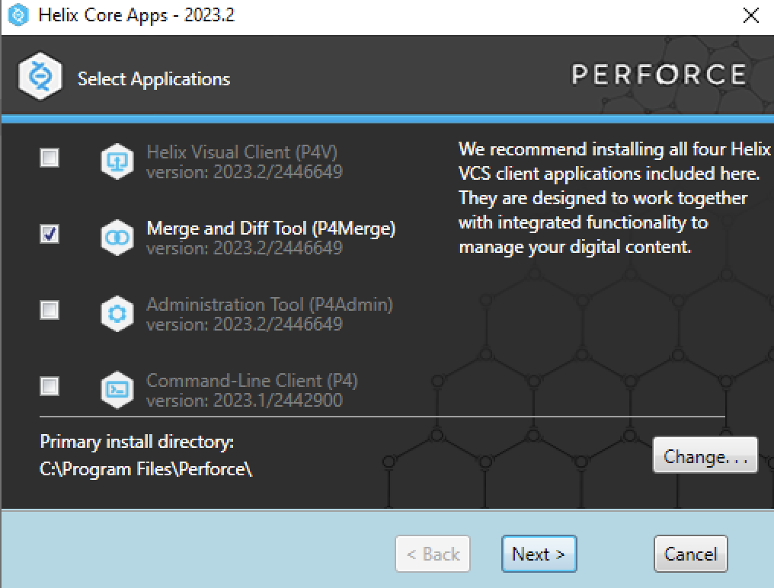
Instalación de Herramienta de Diff y Merge
Windows: https://www.perforce.com/products/helix-core-apps/merge-diff-tool-p4merge

Slide 26
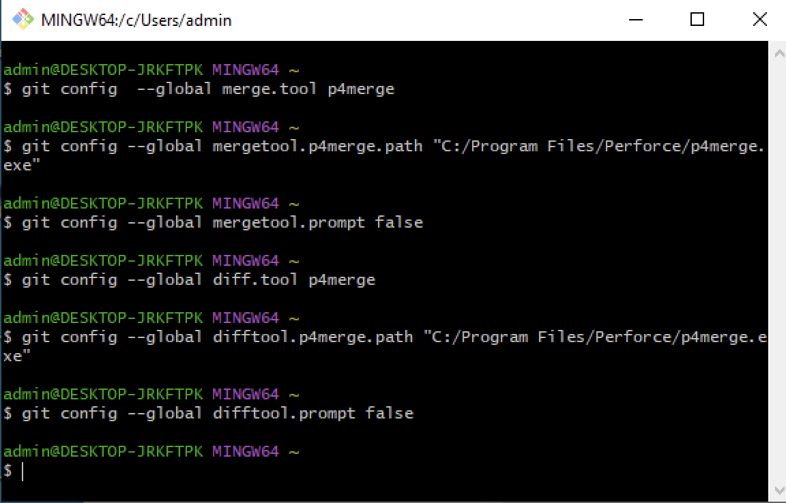
Instalación de Herramienta de Diff y Merge

Slide 27
Resolución de conflictos
Creamos una nueva rama conflictBranch
Realizamos una modificación en la linea 1 del Readme.md desde main y commiteamos
En la conflictBranch modificamos la misma línea del Readme.md y commiteamos
Vemos las diferencias con git difftool main conflictBranch
Me cambio a main e intento un git merge conflictBranch
Me indicará que no pudo hacer el automerge
Veo como quedo el Readme.md
Veo que estoy en un estado MERGING dentro de main
Resuelvo el conflicto con git mergetool
Agrego .orig al .gitignore
Hago commit
Hago push

Slide 28
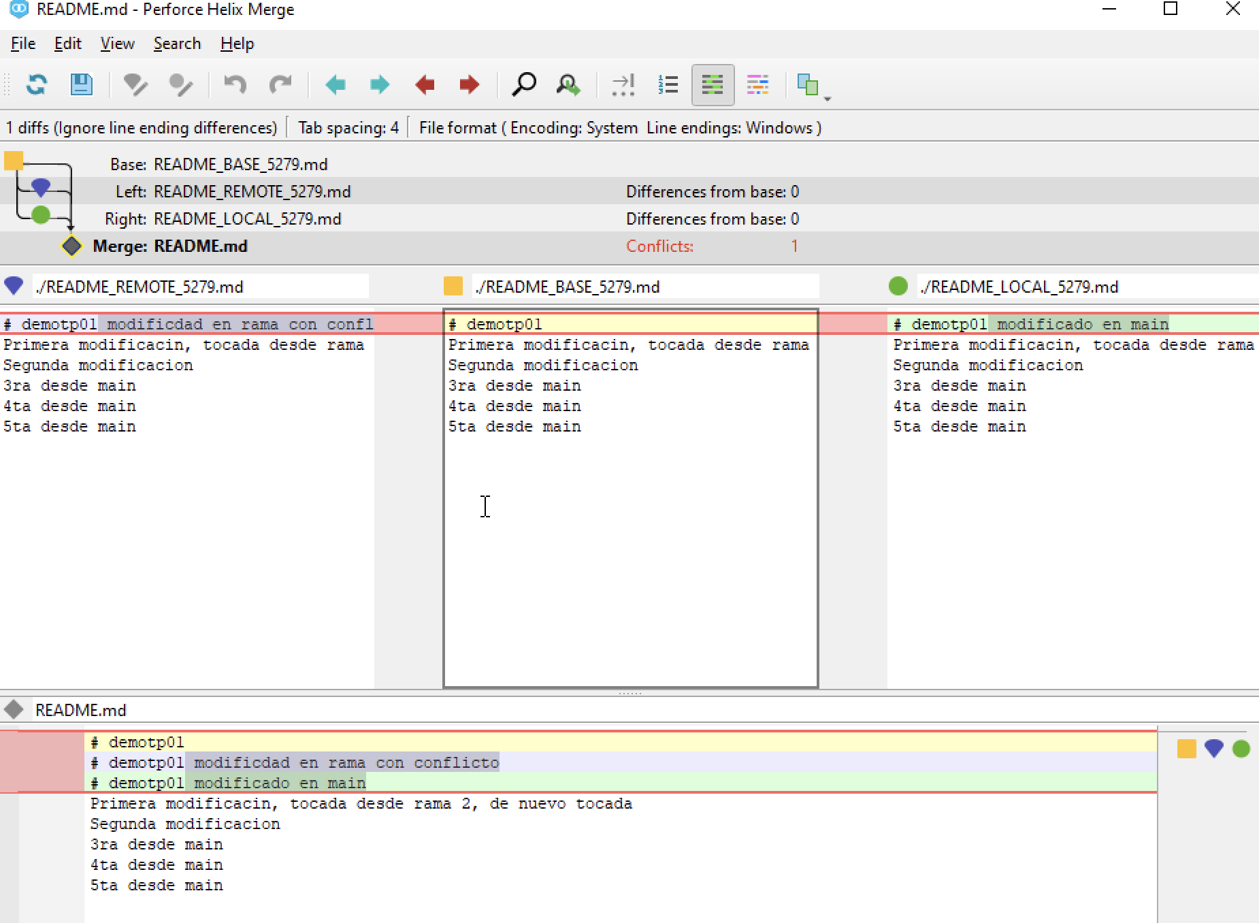
Resolución de conflictos

Slide 29
Pull Request
En el contexto del desarrollo de software y los sistemas de control de versiones distribuidos, un Pull Request (PR) o solicitud de extracción es una funcionalidad clave que permite a los desarrolladores colaborar y revisar los cambios antes de fusionarlos en la rama principal del repositorio. Es una característica fundamental en plataformas como GitHub y GitLab.
El Pull Request se utiliza principalmente cuando un desarrollador ha trabajado en una rama secundaria (por ejemplo, una rama de funcionalidad) y desea incorporar esos cambios en la rama principal del proyecto (generalmente llamada "master" o "main"). En lugar de realizar una fusión directa, el desarrollador crea un Pull Request para notificar a otros miembros del equipo sobre los cambios y solicitar su revisión antes de la fusión.

Slide 30
Pull Request
En el contexto del desarrollo de software y los sistemas de control de versiones distribuidos, un Pull Request (PR) o solicitud de extracción es una funcionalidad clave que permite a los desarrolladores colaborar y revisar los cambios antes de fusionarlos en la rama principal del repositorio. Es una característica fundamental en plataformas como GitHub y GitLab.
El Pull Request se utiliza principalmente cuando un desarrollador ha trabajado en una rama secundaria (por ejemplo, una rama de funcionalidad) y desea incorporar esos cambios en la rama principal del proyecto (generalmente llamada "master" o "main"). En lugar de realizar una fusión directa, el desarrollador crea un Pull Request para notificar a otros miembros del equipo sobre los cambios y solicitar su revisión antes de la fusión.

Slide 31
Pull Request
Creo una rama local, creo un nuevo archivo y la subo al repo remoto:
git branch pullReqBranch
git push origin pullReqBranch
Desde github hago un PullRequest
Ver opciones de seguridad de la rama

Slide 32
Pull Request
Los PRs ofrecen una serie de beneficios que mejoran la calidad del código, la colaboración del equipo y la gestión del proyecto.
1. Facilita la revisión del código: Proporcionan una forma estructurada para que los miembros del equipo revisen y discutan los cambios propuestos antes de que se fusionen en la rama principal. Esto ayuda a identificar errores, mejorar el diseño y asegurar que el código cumpla con los estándares de calidad del proyecto.
2. Fomenta la colaboración: Al utilizar PRs, los miembros del equipo pueden compartir sus conocimientos y experiencia, ofrecer sugerencias y trabajar juntos para mejorar el código
3. Mejora la transparencia: Proporcionan un registro claro y completo de los cambios propuestos, las discusiones y las revisiones realizadas por el equipo.
4. Permite pruebas y validaciones: Antes de que los cambios se fusionen en la rama principal, los PRs pueden someterse a pruebas automatizadas, integración continua y validaciones por parte de otros miembros del equipo.
5. Evita conflictos y errores en la rama principal: Al utilizar PRs, se minimiza el riesgo de conflictos y errores en la rama principal del repositorio. Los cambios se revisan cuidadosamente antes de la fusión, lo que reduce la probabilidad de introducir problemas en el código base.
6. Flexibilidad y control: Los PRs ofrecen flexibilidad al desarrollador, ya que permiten continuar trabajando en la rama de funcionalidad sin necesidad de fusionarla de inmediato. El desarrollador puede recibir comentarios y realizar mejoras antes de completar la fusión.
Es una práctica altamente beneficiosa en el desarrollo de software colaborativo, ya que mejora la calidad del código, fomenta la colaboración y brinda un mayor control sobre los cambios que se incorporan en el proyecto.

